Slide 1
ГОСУДАРСТВЕННОЕ КАЗЕННОЕ УЧРЕЖДЕНИЕ
“ГРАДОСТРОИТЕЛЬНОЕ РАЗВИТИЕ ТЕРРИТОРИЙ ЛЕНИНГРАДСКОЙ ОБЛАСТИ”
О результатах деятельности
учреждения в I полугодии 2022 года и об основных направлениях работы во II полугодии 2022 года
Докладчик руководитель учреждения
Евгений Зуев
Содокладчик заместитель руководителя
Ярослав Солдатенков

Slide 2
ПРОЕКТЫ ИЗМЕНЕНИЙ В СХЕМЫ ТЕРРИТОРИАЛЬНОГО ПЛАНИРОВАНИЯ ЛЕНИНГРАДСКОЙ ОБЛАСТИ
ПОДГОТОВЛЕНЫ ПРОЕКТЫ ИЗМЕНЕНИЙ В ОБЛАСТЯХ
Промышленной политики и планирования использования земель сельскохозяйственного назначения
Образования, здравоохранения, социального обслуживания, культуры, физической культуры, спорта, туризма, молодежной политики, межнациональных и межконфессиональных отношений
Транспорта (железнодорожного, водного, воздушного), автомобильных дорог регионального или межмуниципального значения
2

Slide 3
ПРОЕКТЫ ИЗМЕНЕНИЙ В СХЕМУ ТЕРРИТОРИАЛЬНОГО ПЛАНИРОВАНИЯ ЛЕНИНГРАДСКОЙ ОБЛАСТИ
Направление предложений о внесении изменений в схемы территориального планирования Ленинградской области
Порядок рассмотрения предложений заинтересованных лиц
Содержание предложения
Принятие решения по предложению
- суть и обоснование предложения,
- обосновывающие материалы, в том числе схемы
учёт мнения отраслевого ОИВ ЛО
принятие решения о целесообразности / нецелесообразности учёта предложения
утверждён постановлением Правительства Ленинградской области
от 26.10.2012 № 332
3

Slide 4
ПРОЕКТ ИЗМЕНЕНИЙ В СХЕМУ ТЕРРИТОРИАЛЬНОГО ПЛАНИРОВАНИЯ ЛЕНИНГРАДСКОЙ ОБЛАСТИ
в области промышленной политики и планирования использования земель сельскохозяйственного назначения (1 этап)
Применительно к территориям:
Вындиноостровского сельского поселения Волховского муниципального района
Любанского городского поселения Тосненского муниципального района
Зоны преимущественно с/х использования
Исключение
ранее планируемого индустриального парка «Дони-Верево»
Веревского сельского поселения Гатчинского муниципального района
4

Slide 5
ПРОЕКТ ИЗМЕНЕНИЙ В СХЕМУ ТЕРРИТОРИАЛЬНОГО ПЛАНИРОВАНИЯ ЛЕНИНГРАДСКОЙ ОБЛАСТИ
в области промышленной политики и планирования использования земель сельскохозяйственного назначения (2 этап)
Зоны преимущественно сельскохозяйственного использования
Основное назначение
рациональное использование земель сельскохозяйственного назначения
повышение биопродуктивности сельскохозяйственных земель,
обеспечение ведения интенсивного и конкурентоспособного агропромышленного производства,
формирование специализированных зон производства отдельных видов сельскохозяйственной продукции,
реализация крупных сельскохозяйственных проектов, повышение конкурентоспособности региональной сельскохозяйственной продукции и др.
5

Slide 6
ПРОЕКТ ИЗМЕНЕНИЙ В СХЕМУ ТЕРРИТОРИАЛЬНОГО ПЛАНИРОВАНИЯ ЛЕНИНГРАДСКОЙ ОБЛАСТИ
в области образования, здравоохранения, социального обслуживания, культуры, физической культуры, спорта, туризма, молодежной политики, межнациональных и межконфессиональных отношений (1 этап)
Применительно к территориям:
города Приморск Выборгского муниципального района
города Кингисепп Кингисеппского муниципального района
Веревского сельского поселения Гатчинского муниципального района
территории планируемого размещения туристско-рекреационных зон регионального значения в целях
создания многофункционального комплекса для обеспечения доставки паломников и грузов на остров Валаам
увековечения памяти граждан Советского Союза, погибших в годы Великой Отечественной войны
6

Slide 7
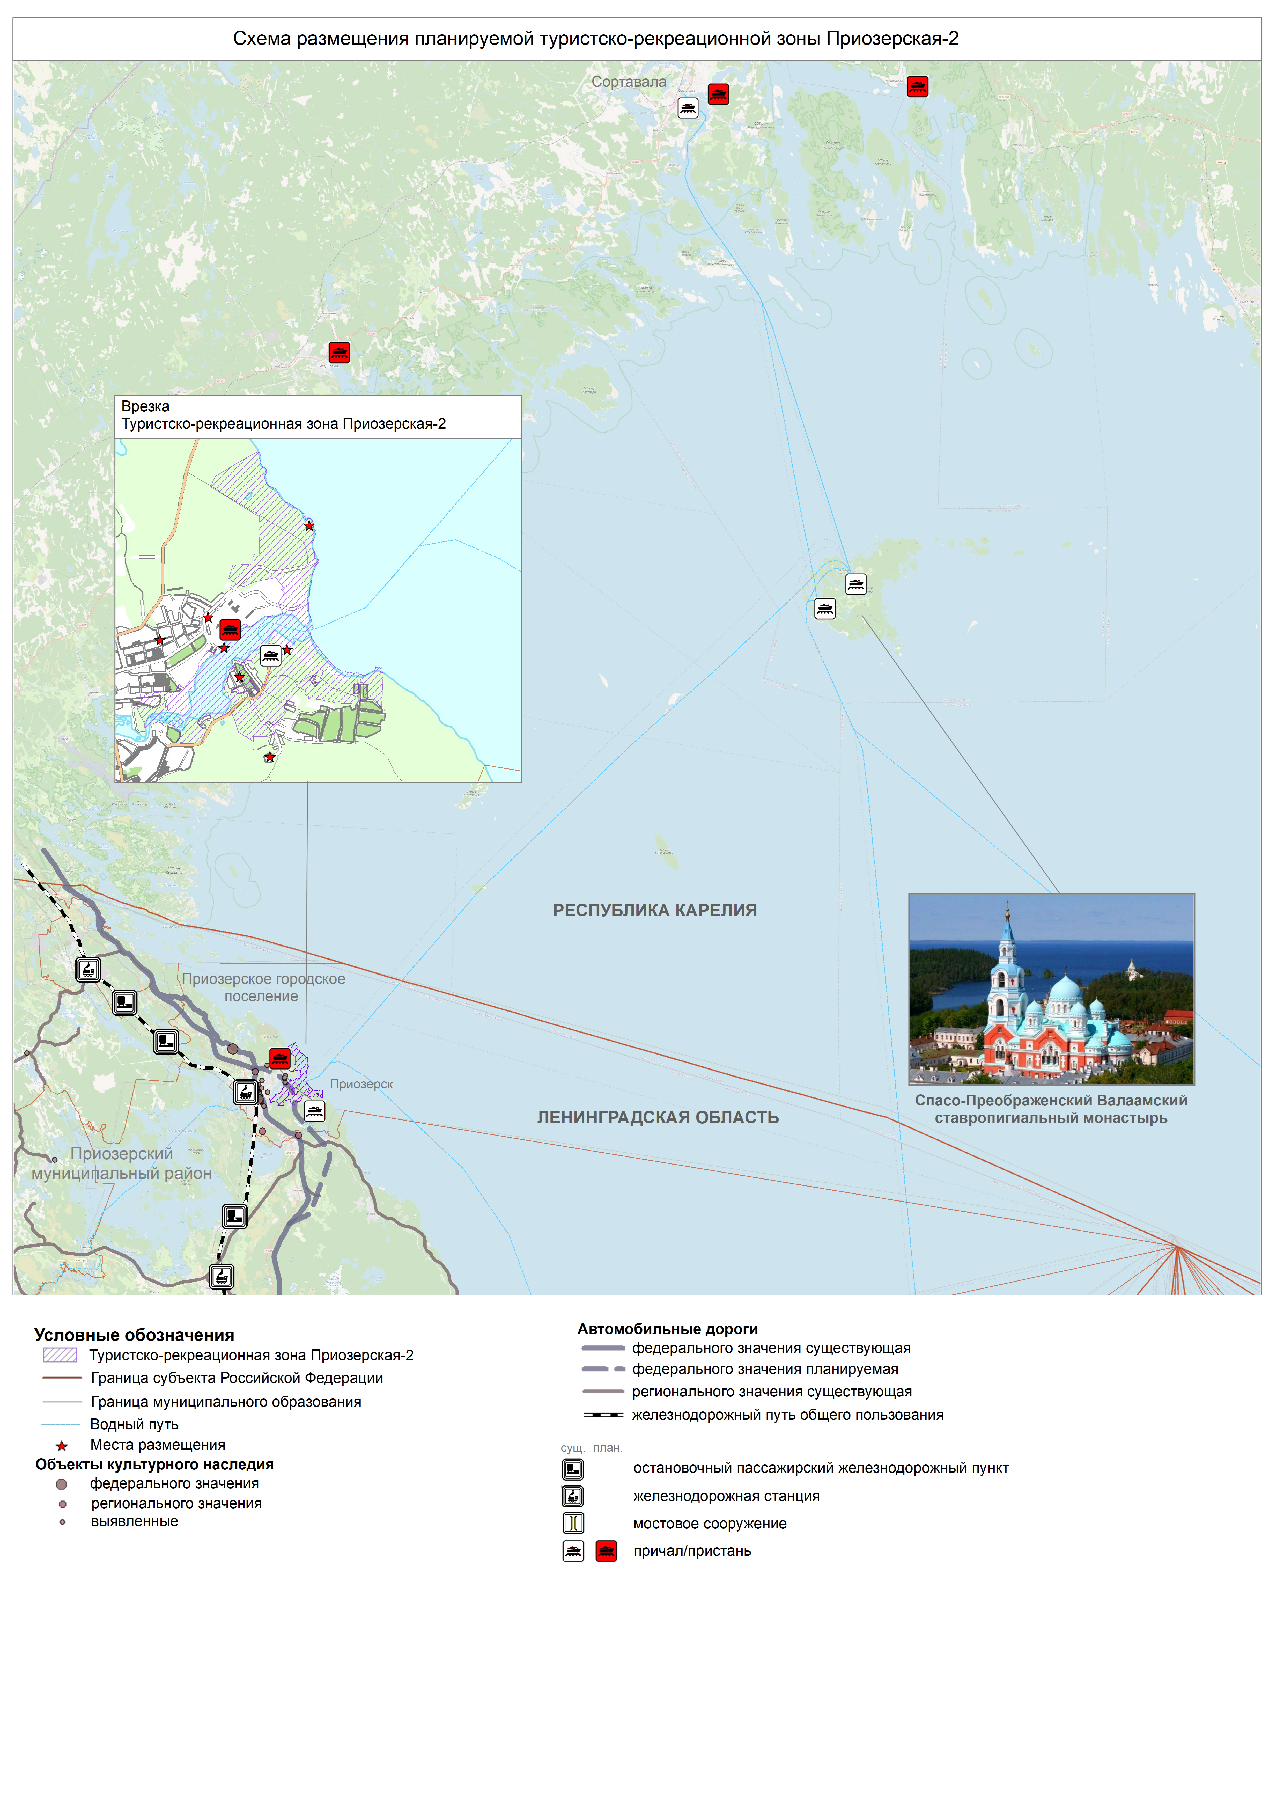
ПРОЕКТ ИЗМЕНЕНИЙ В СХЕМУ ТЕРРИТОРИАЛЬНОГО ПЛАНИРОВАНИЯ ЛЕНИНГРАДСКОЙ ОБЛАСТИ
в области образования, здравоохранения, социального обслуживания, культуры, физической культуры, спорта, туризма, молодежной политики, межнациональных и межконфессиональных отношений (1 этап)
Туристско-рекреационная зона «Приозерская-2»
Специализация: религиозно-паломническая
7

Slide 8
ПРОЕКТЫ ПРАВИЛ ЗЕМЛЕПОЛЬЗОВАНИЯ И ЗАСТРОЙКИ
ПОДГОТОВКА ИНФОРМАЦИИ ДЛЯ РАБОЧЕЙ ГРУППЫ КОМИТЕТА ГРАДОСТРОИТЕЛЬНОЙ ПОЛИТИКИ ЛЕНИНГРАДСКОЙ ОБЛАСТИ
119
43
+25%
обращений
Комиссий по ПЗЗ рассмотрено
обращениях выявлены несоответствия границ функциональных и территориальных зон
увеличилась доля предложений
Комиссий по ПЗЗ, которая учитывает требования для принятия решения Комитета (по сравнению с 2021 г.)
8

Slide 9
ПРОЕКТЫ ПРАВИЛ ЗЕМЛЕПОЛЬЗОВАНИЯ И ЗАСТРОЙКИ
ОСНОВНЫЕ ПРОБЛЕМЫ ПРИ ПОДГОТОВКИ КОМИССИЯМИ ПО ПЗЗ ПРЕДЛОЖЕНИЙ
1) Несоответствие требованиям приказа Комитета от 17.03.2022 № 28:
некомплектность материалов – отсутствие приложенной информации о собственнике, об отсутствии выявленной самовольной застройки и пр.
2) Несоответствие генеральному плану муниципального образования:
границам, описанию, параметрам;
функциональное зонирование не в полной мере учитывает существующее землепользование
3) Противоречие сведений о границах населенных пунктов, внесенных в ЕГРН
9

Slide 10
ПРОЕКТЫ ПРАВИЛ ЗЕМЛЕПОЛЬЗОВАНИЯ И ЗАСТРОЙКИ
ПОДГОТАВЛИВАЕМЫЕ ПРОЕКТЫ ПРАВИЛ ЗЕМЛЕПОЛЬЗОВАНИЯ
И ЗАСТРОЙКИ МУНИЦИПАЛЬНЫХ ОБРАЗОВАНИЙ
8
проектов
о внесении изменений
(2020-2021 гг.)
72
12
проектов
о внесении изменений
(с 2022 г.)
проектов
по актуализации
10

Slide 11
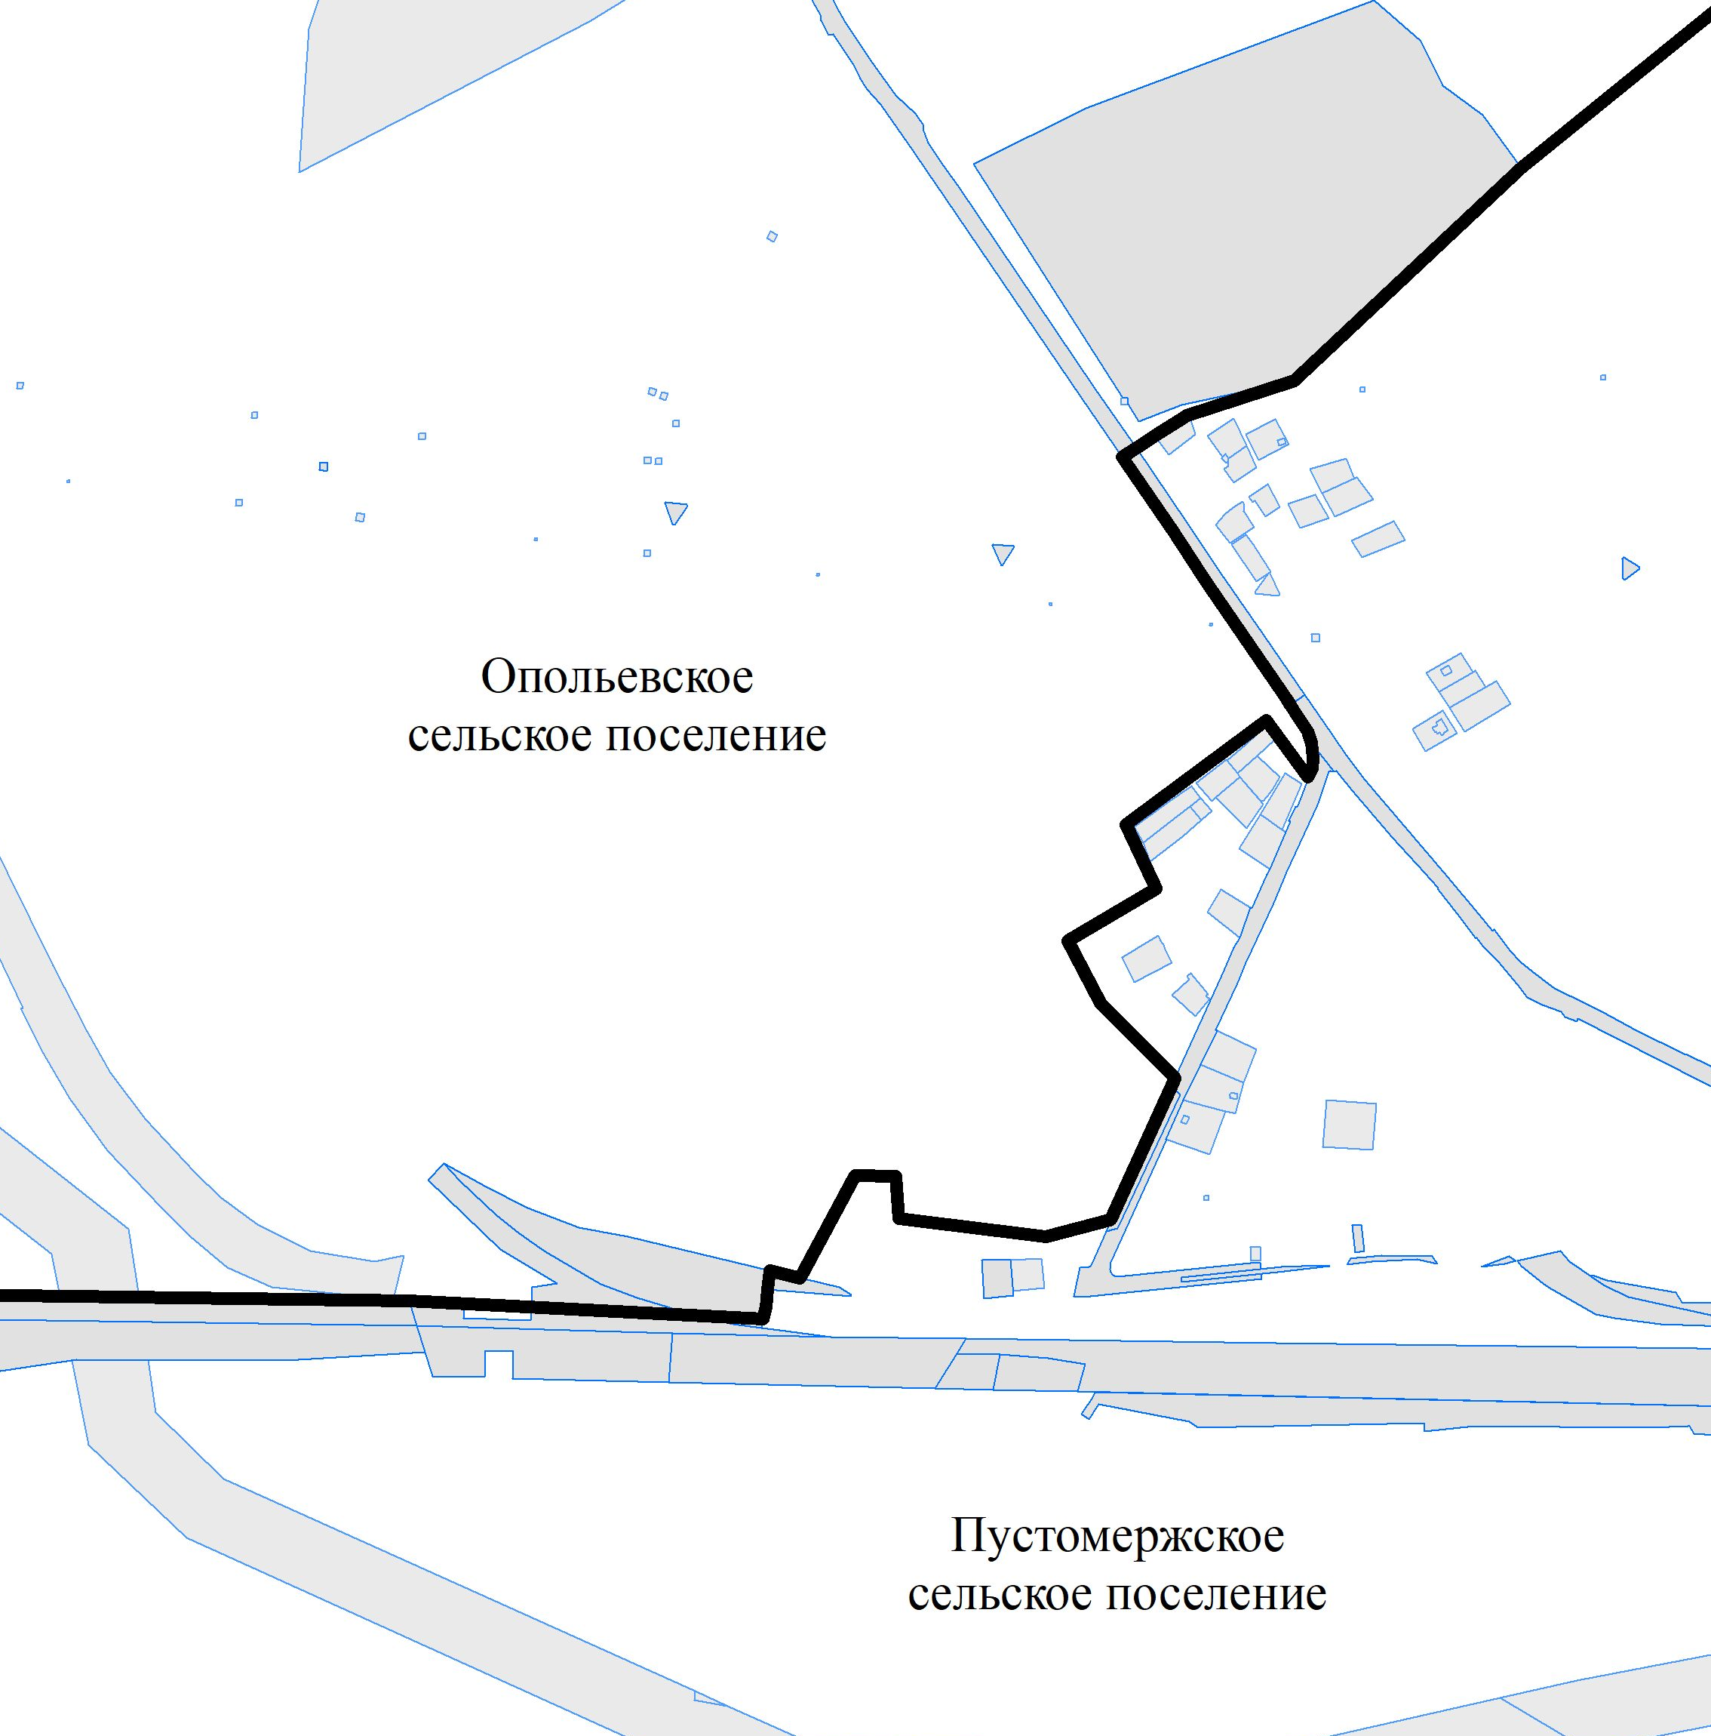
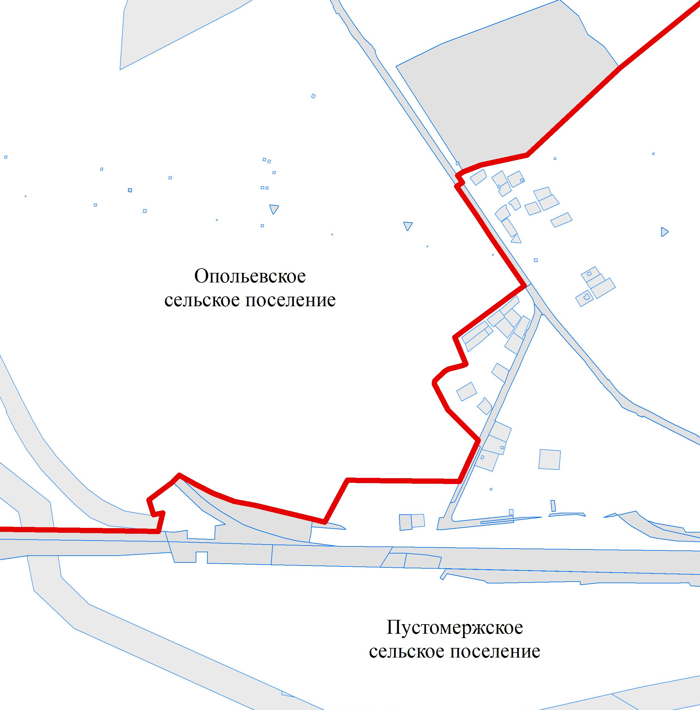
ПРОЕКТЫ ТЕКСТОВОГО И ГРАФИЧЕСКОГО
ОПИСАНИЯ ГРАНИЦ МУНИЦИПАЛЬНЫХ ОБРАЗОВАНИЙ
5
проектов
утверждены
2
в ОМСУ
5
проектов
на согласовании
3
в ОИВ
11

Slide 12
Спасибо за внимание!

